Slide 1

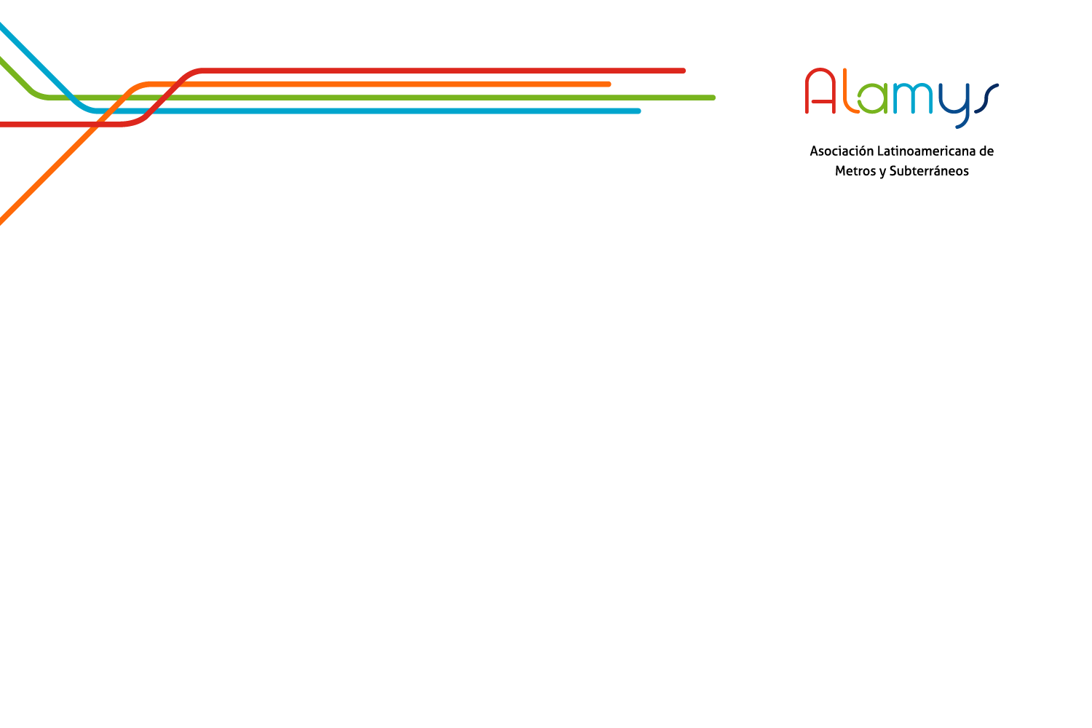
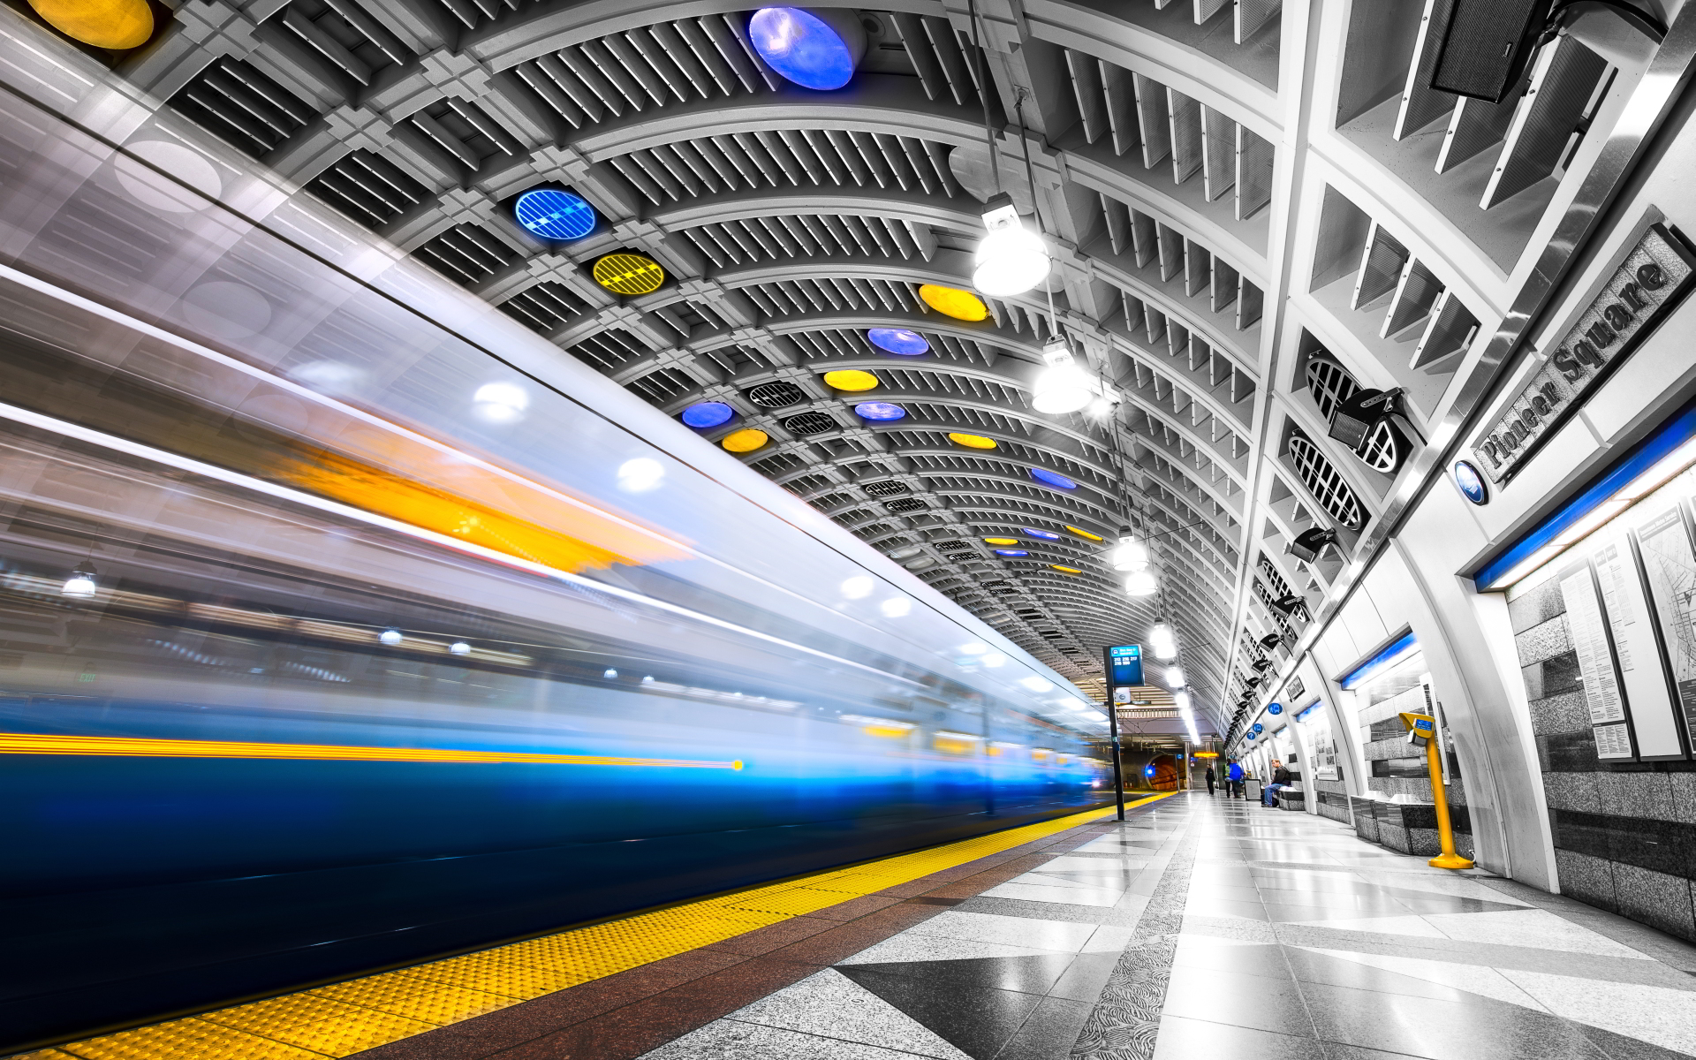
JOGOS OLÍMPICOS
E PARALÍMPICOS
2016

Slide 2
A CONCESSÃO
Leilão realizado pelo Governo do Estado do Rio de Janeiro, em dezembro de 1997, para a concessão dos serviços públicos metroviários de passageiros das Linhas 1 e 2, por 20 anos, prorrogáveis por igual período (*).
Início da operação: 05 de Abril de 1998
(*) Em 27 de dezembro de 2007 prorrogado o Contrato de Concessão até 27 de janeiro de 2038.

Slide 3
METRÔRIO
Estrutura
2 linhas de metrô (Tarifa R$3,50)
  Linha 1: 17 km (URI-GOS)
  Linha 2: 40 km (PVN-BTF)
36 estações
2 linhas de Metrô Na Superfície, com a mesma tarifa (R$3,50)
15 Linhas de Ônibus com Integração Tarifária (R$4,55)
Integração Tarifária com a SuperVia (R$5,20) em 5 estações
Integração física com BRT
12 estações com bicicletário
Passageiros Transportados
MDU 2013: 687 mil
Total Transportado 2013: 192MM
MDU 2014*: 850 mil
*até Jul/14

Slide 4
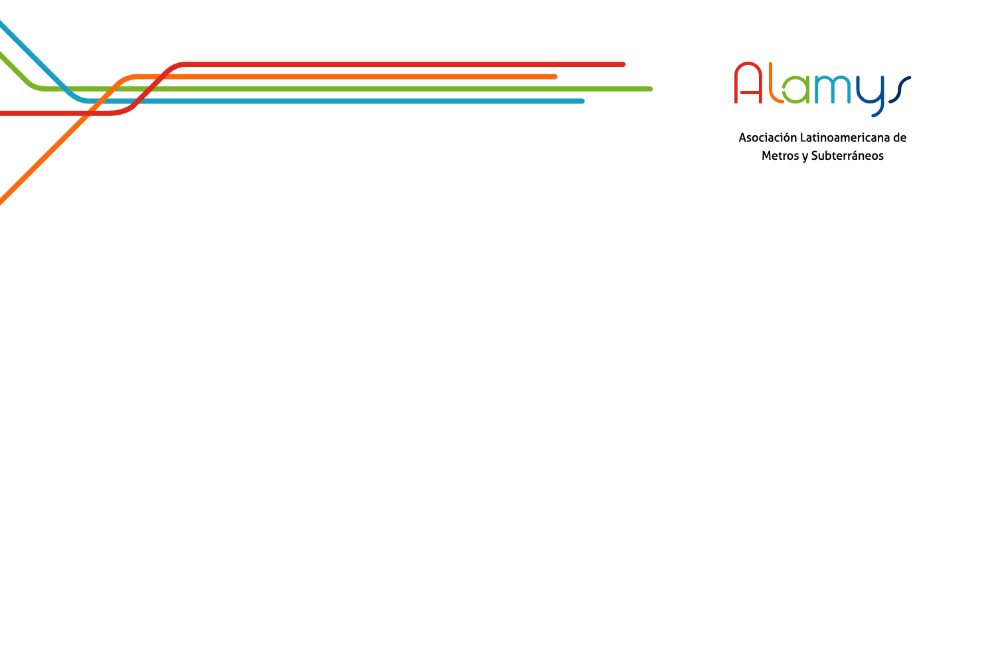

UMA ORGANIZAÇÃO
2 EVENTOS

Slide 5
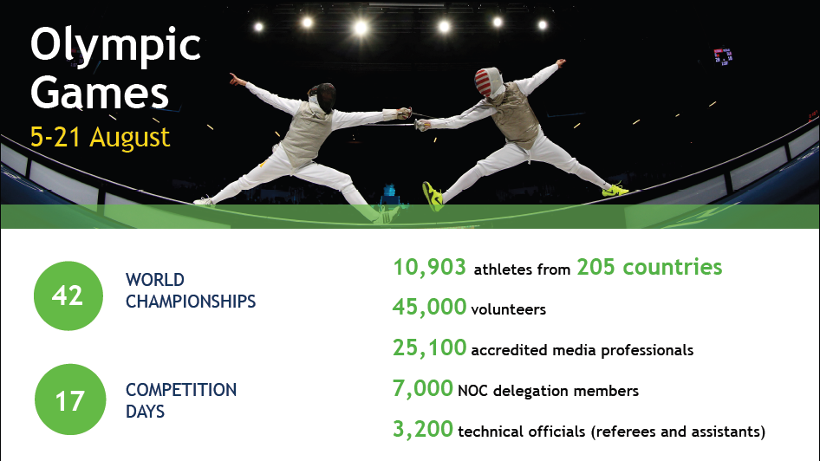
Jogos Olímpicos
5-21 Agosto
atletas de 205 países
CAMPEONATOS
MUNDIAIS
voluntários
profissionais de mídia credenciados
DIAS DE
COMPETIÇÃO
membros da delegação da NOC
árbitros e assistentes

Slide 6
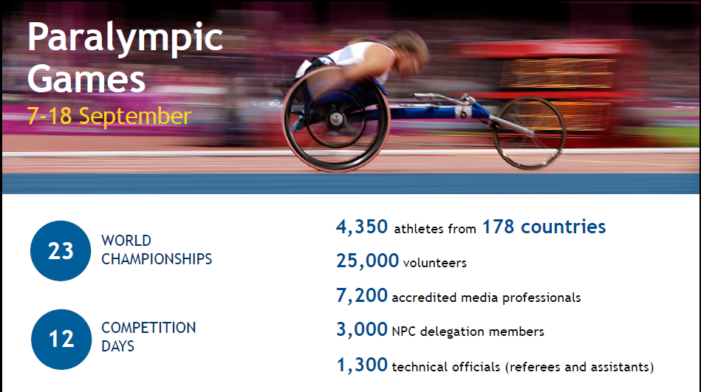
Jogos Paralímpicos
7-18 Setembro
atletas de 178 países
CAMPEONATOS
MUNDIAIS
voluntários
profissionais de mídia credenciados
DIAS DE
COMPETIÇÃO
membros da delegação da NPC
árbitros e assistentes

Slide 7
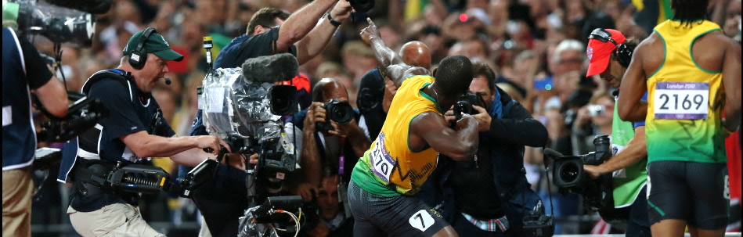
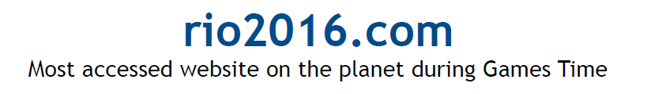
Audiência Global de + de 5 bilhões de pessoas
Mais de 5.600 horas de
transmissões ao vivo das competições
site mais acessado no planeta durante a transmissão dos jogos

Slide 8
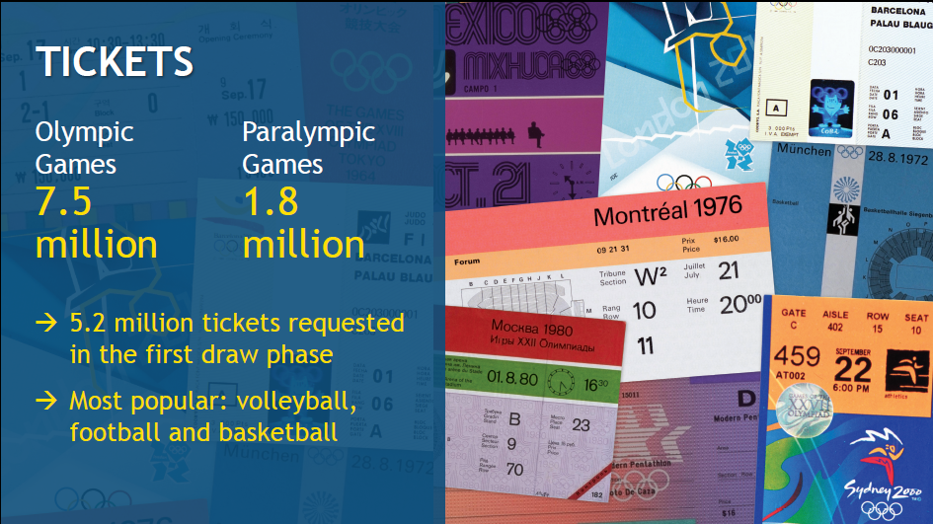
Jogos
Olímpicos
Jogos
Paralímpicos
7,5
milhões
1,8
milhões
5,2 milhões de tickets solicitados na primeira fase do sorteio
Mais populares: vôlei, futebol e basquete.

Slide 9
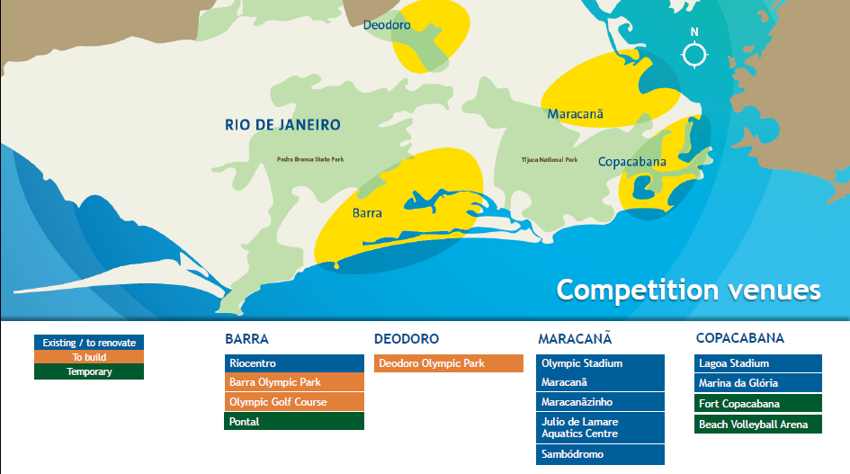
Locais de Competição
DEODORO
MARACANÃ
COPACABANA
BARRA
Parque Olímpico Deodoro
Estádio Olímpico Maracanã
Estádio Lagoa
Riocentro
Maracanãzinho
Marina da Glória
LEGENDA
Parque Olímpico Barra
Parque Aquático Julio de Lamare
Forte de Copacabana
Existentes / para renovação
Área Olímpica de Golf
Sambódromo
Arena de Vôlei de Praia
A construir
Pontal
Temporário

Slide 10
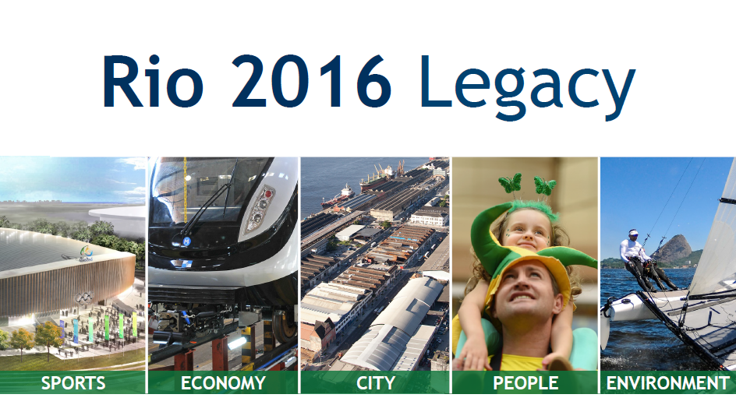
Legado
ESPORTE
ECONOMIA
CIDADE
PESSOAS
AMBIENTE

Slide 11
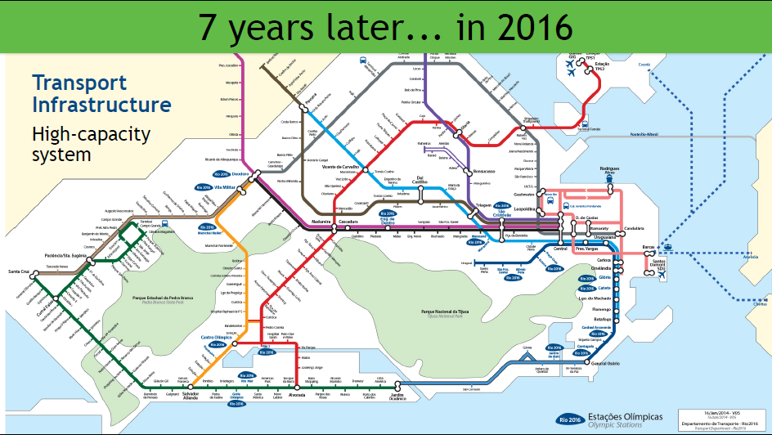
Infraestrutura de Transportes em 2016
Sistema de
alta capacidade

Slide 12


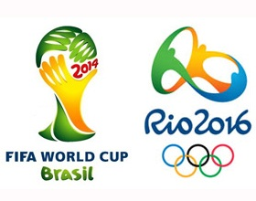
COMPARAÇÃO COM
OUTROS EVENTOS
16JUN - 30JUN
3 JOGOS
16JUN - 30JUN
16JUN - 30JUN
7 JOGOS

Slide 13
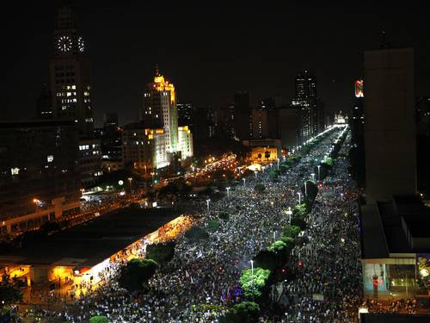
20 de Junho de 2013
O MOMENTO POLÍTICO

Slide 14

42
CAMPEONATOS
MUNDIAIS
1
11 MIL
736
ATLETAS
80
CHEFES DE
ESTADO
15
205
32
PAÍSES
70 MIL
15 MIL
VOLUNTÁRIOS
37
LOCAIS DE
COMPETIÇÃO
12
7,5 MILHÕES
1 MILHÃO
886 MIL
3,4 MILHÕES
TURISTAS
INGRESSOS

Slide 15
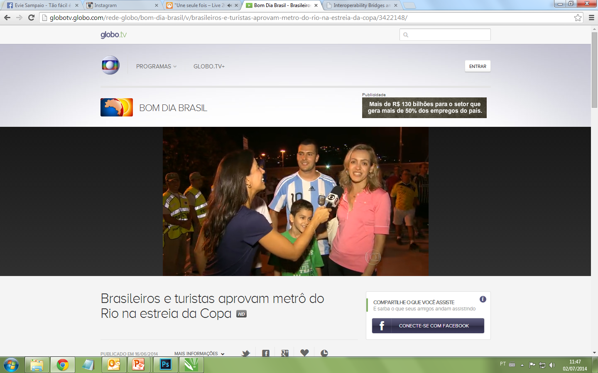
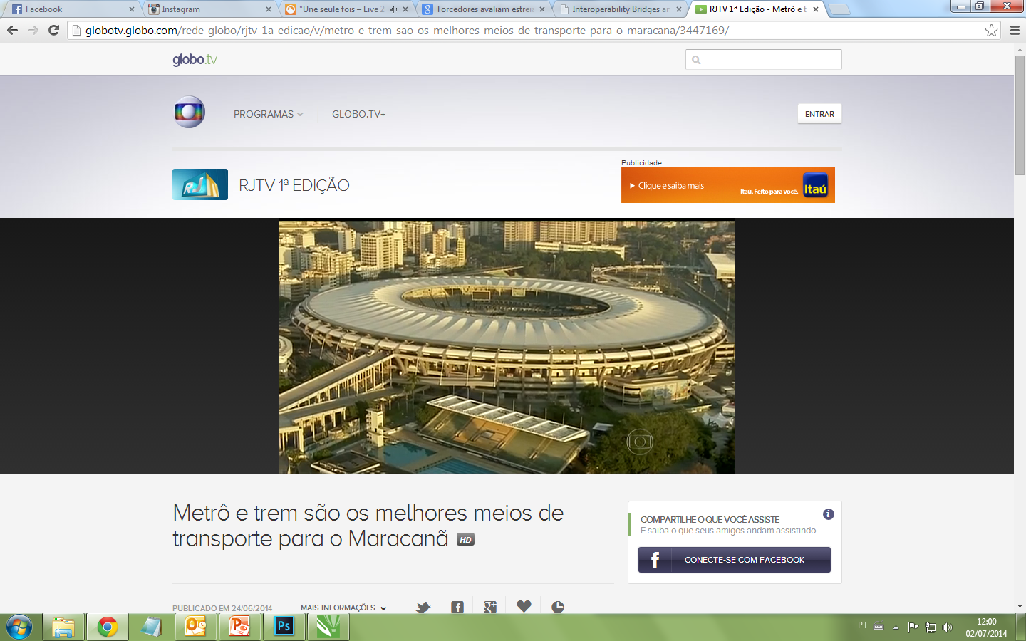


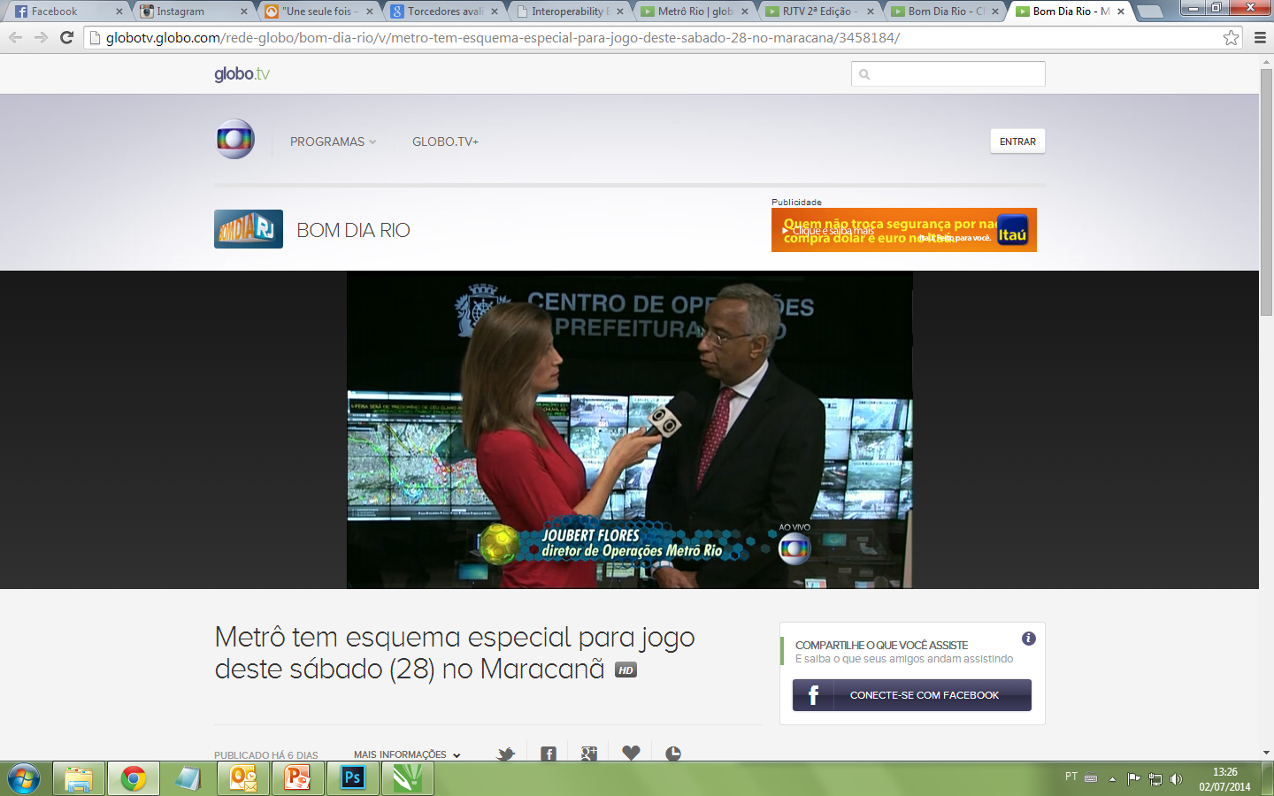
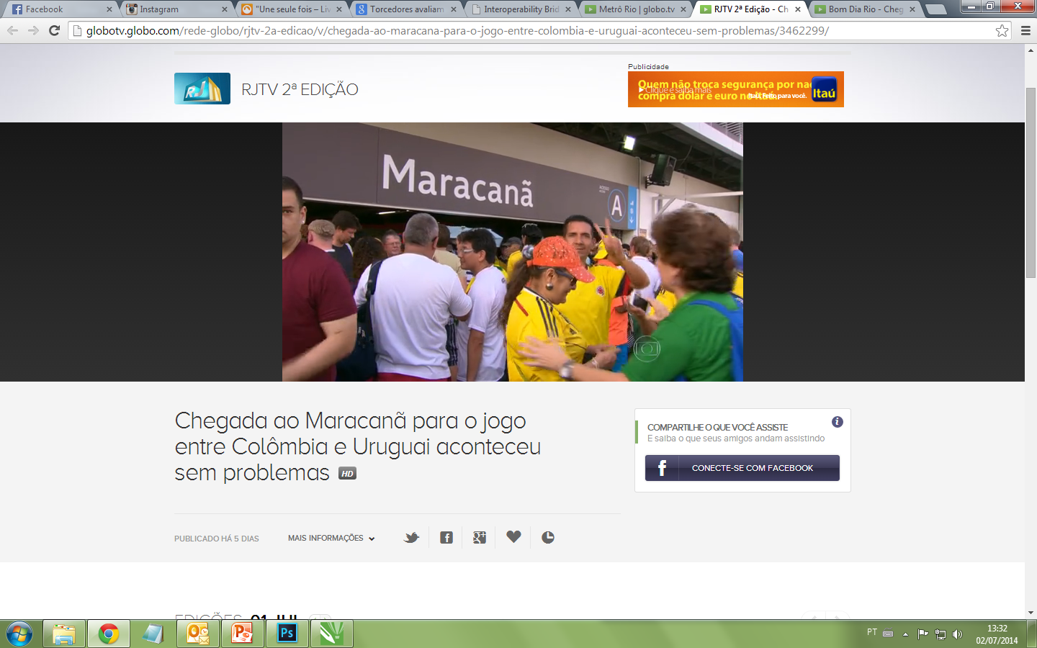
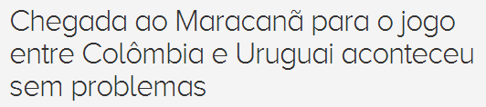

BOM DIA BRASIL | REDE GLOBO | 16.06.2014
RJTV – 1ª EDIÇÃO | REDE GLOBO | 24.06.2014
BOM DIA RIO | REDE GLOBO | 27.06.2014
RJTV – 2ª EDIÇÃO | REDE GLOBO | 28.06.2014

Slide 16
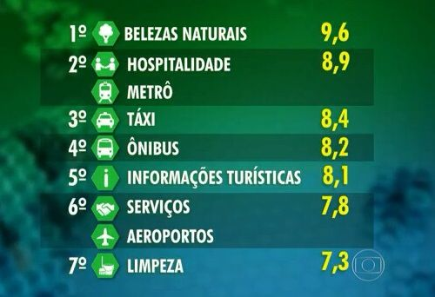
Fonte: Resultados de midia/ Pesquisa TV Globo

Slide 17

Superar a atuação dos eventos anteriores, ficando como lembrança positiva para o turista e, principalmente, para o carioca.

Slide 18
SISTEMA METRÔ RIO

Slide 19
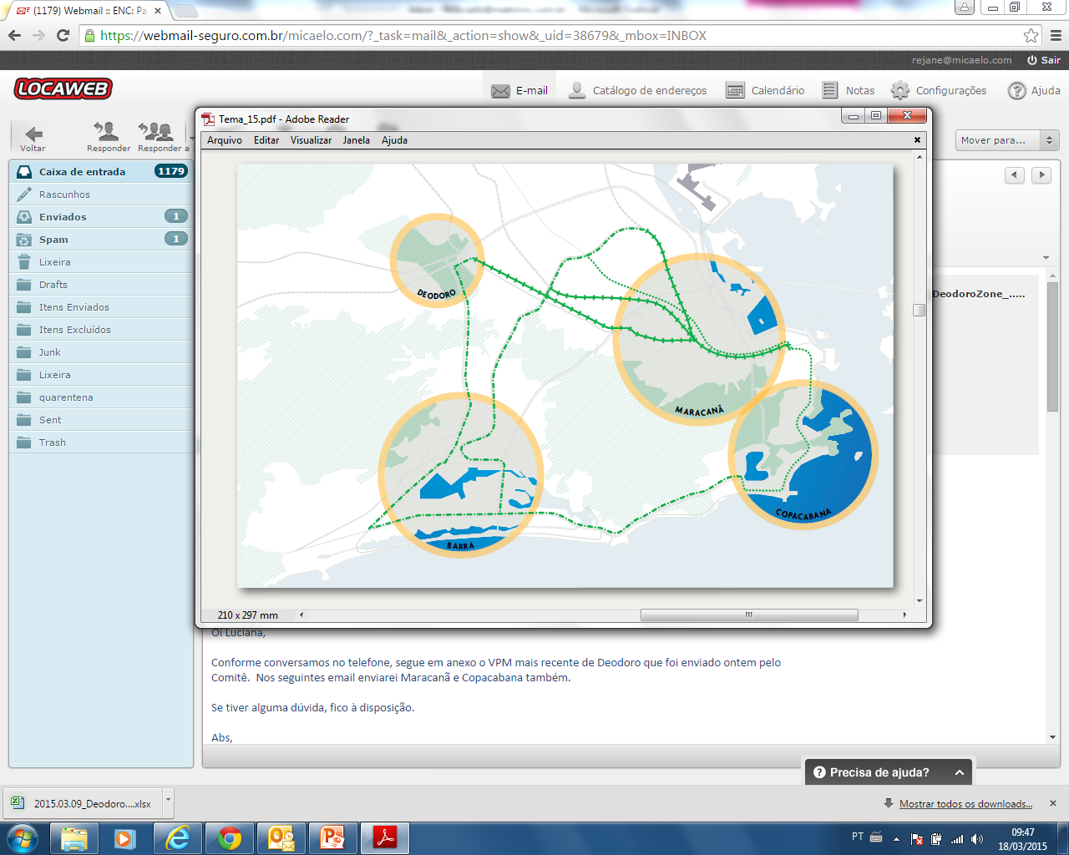

Estações Impactadas
VICENTE DE CARVALHO
DEL CASTILHO
MARACANÃ
SÃO CRISTOVÃO
CENTRAL
CARIOCA
GLÓRIA
BOTAFOGO
ANTERO DE QUENTAL
CARDEAL ARCOVERDE
SIQ. CAMPOS
GENERAL OSÓRIO
JARDIM OCEÂNICO
Atendimento Direto pelo Metrô
Atendimento Indireto (Metrô + BRT TransOeste)
Atendimento Indireto (Metrô + SuperVia)

Slide 20
Operação MetrôRio - 2016
Linha 4 - ESCOPO INVEPAR
Material rodante
Sinalização
Piloto automático
Telecom
São Conrado
Botafogo
Cantagalo
02:15 min
Central
04:30 min
Jardim
Oceânico
04:30 min
Uruguai
General Osório
Pavuna
04:30 min
Linha 1 – 24.000 lugares hp/sentido
Linha 2 – 24.000 lugares hp/sentido
Linha 4 – 24.000 lugares hp/sentido

Slide 21
Intervalo entre Trens
Faixa Horária |  | Intervalos Praticados Normalmente |  |  |  |  |  | Intervalos Jogos
 |  | Dias úteis | Sábados |  | Domingos e Feriados |  |  | L1 e L2 (PVN-BTF)
 |  | L1 e L2 (PVN-BTF) | L1 | L2 | L1 | L2 |  | Dia útil 19h | Dia útil 24h | Sábados 19h | Domingos 16h
05:00 | 06:00 | 10:00 | 10:00 | 10:00 | - | - |  | 10:00 | 10:00 | 10:00
06:00 | 07:00 | 04:30 | 06:30 | 07:30 | - | - |  | 04:30 | 04:30 | 05:30
07:00 | 08:00 | 04:30 | 06:30 | 07:30 | 10:00 | 10:00 |  | 04:30 | 04:30 | 05:30 | 05:30
08:00 | 10:00 | 04:30 | 06:30 | 07:30 | 08:30 | 09:30 |  | 04:30 | 04:30 | 05:30 | 05:30
10:00 | 16:00 | 05:05 | 06:30 | 07:30 | 08:30 | 09:30 |  | 04:30 | 04:30 | 05:30 | 05:30
16:00 | 20:00 | 04:30 | 06:30 | 07:30 | 08:30 | 09:30 |  | 04:30 | 04:30 | 05:30 | 05:30
20:00 | 21:00 | 06:00 | 08:00 | 08:00 | 08:30 | 09:30 |  | 04:30 | 04:30 | 05:30 | 05:30
21:00 | 22:00 | 08:00 | 08:00 | 08:00 | 08:30 | 09:30 |  | 08:00 | 08:00 | 08:00 | 08:00
22:00 | 23:00 | 10:00 | 10:00 | 10:00 | 10:00 | 10:00 |  | 10:00 | 10:00 | 10:00 | 10:00
23:00 | 00:00 | 10:00 | 10:00 | 10:00 | - | - |  | 10:00 | 10:00 | 10:00
00:00 | 05:00 | - | - | - | - | - |  | - | 20:00
 |  |  |  |  |  |  |  |  |  |  | 103,
Carro x km (mil) |  | 133,6 | 71,3 |  | 49,2 |  |  | 138,8 | 148,4 | 127,1 | 110,8

Slide 22
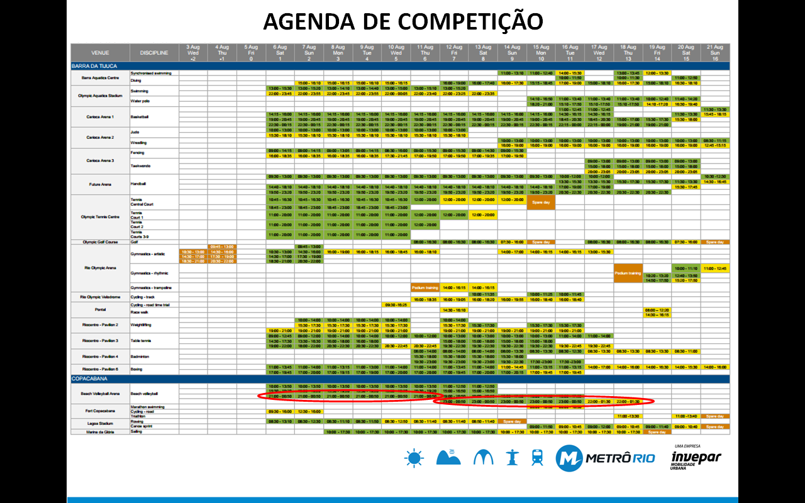
Agenda de Competição

Slide 23
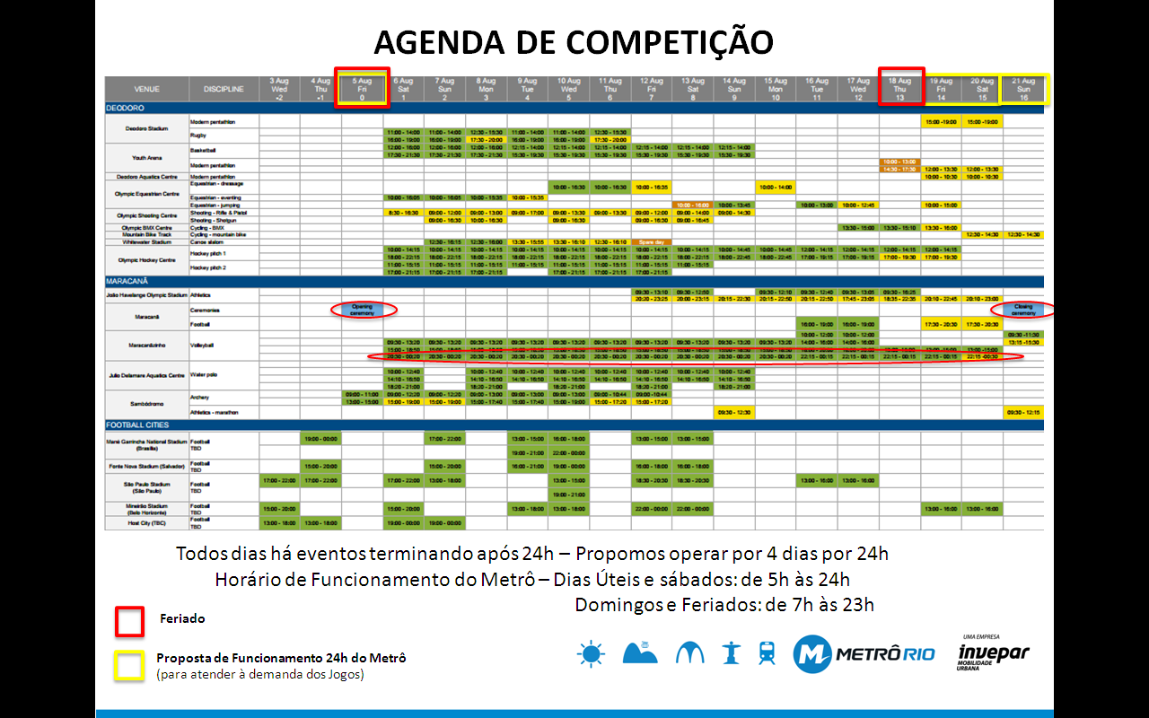
Agenda de Competição
Feriado
Todos dias há eventos terminando após 24h – Propomos operar por 4 dias por 24h
Horário de Funcionamento do Metrô – Dias Úteis e sábados: de 5h às 24h
Domingos e Feriados: de 7h às 23h
Proposta de Funcionamento 24h do Metrô
(para atender à demanda dos Jogos)

Slide 24
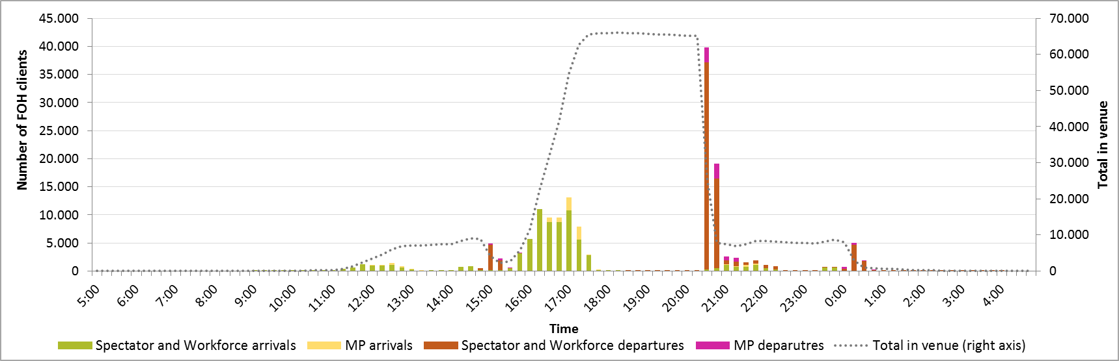
Dia Crítico Futebol-Vôlei 11/08/2016
Demanda total de no Maracanã e Maracanãzinho
Pico Chegada: 43.160
durante 16:15-17:15
Pico Saída: 61.015
durante 20:30-21:30
Horário coincidente com o horário de pico da Linha 2 – 14º (sexta) e 15º (sábado) dias dos jogos – popor feriado
Maior volume: 61.000 espectadores sairão do Maracanã em uma hora
 |  | Pico de chegadas FOH hora/hora | Pico de saídas FOH hora/hora | Pico FOH cruzamento de dados
Picos Final de Semana | Day 15 | 43.160 | 61.015 | -
Picos na Semana | Day 14 | 43.160 | 61.015 | 38.565
Fonte: Apresentação da CETRio - Operational Plan for Transport and Traffic for the Rio 2016 Olympic and Paralympic Games - fev/15

Slide 25
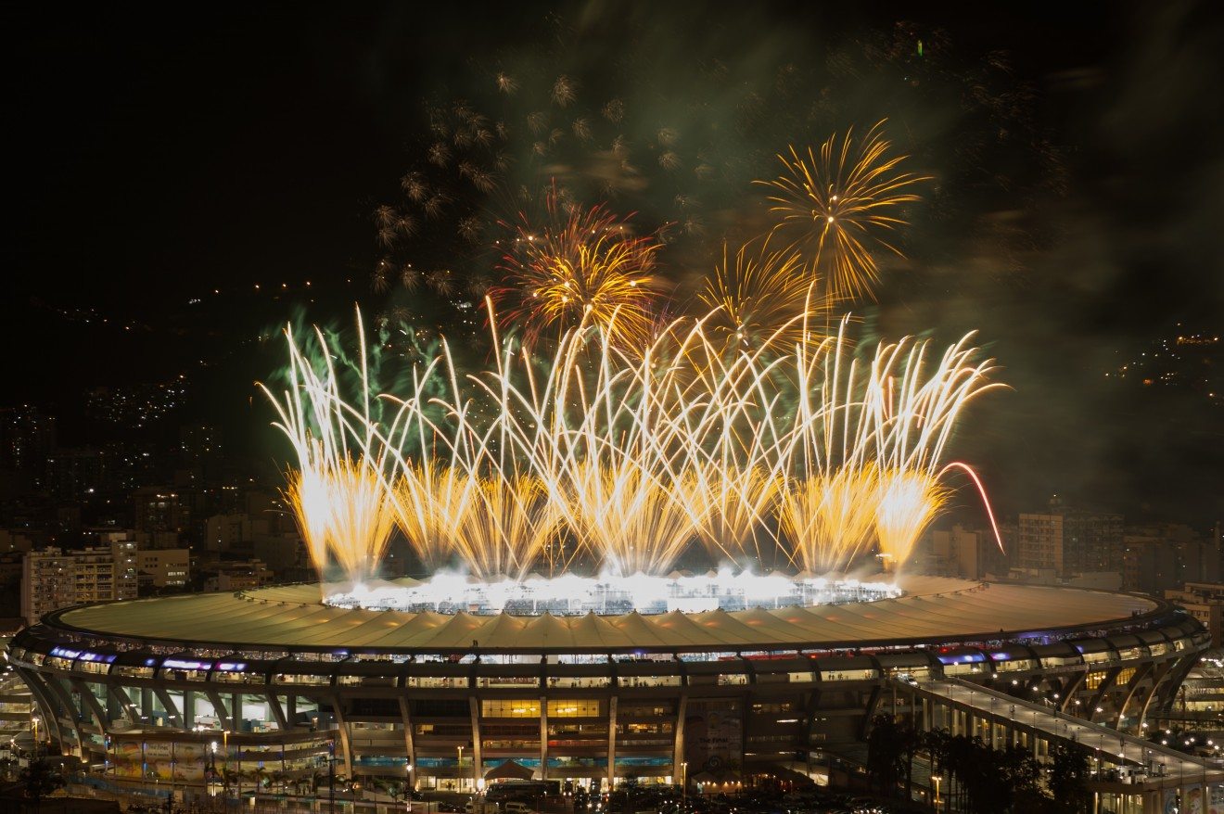
CERIMÔNIA DE ABERTURA

Slide 26
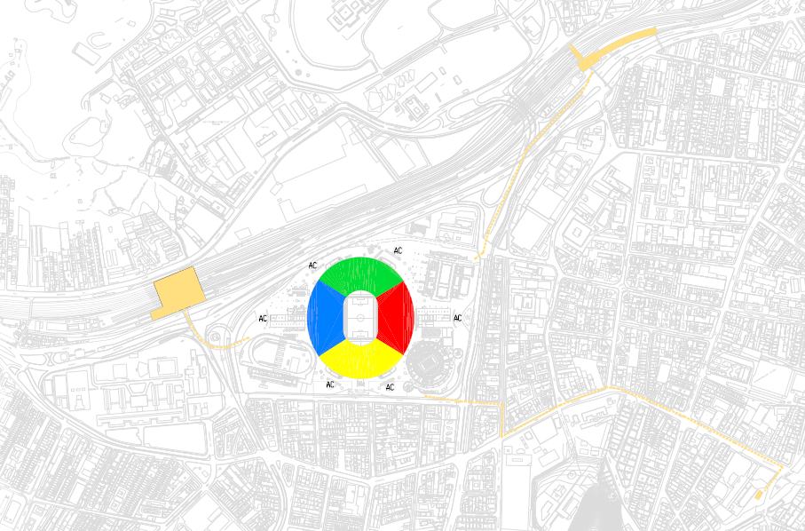

MARACANA
Estação São Cristóvão
Estação Maracanã
E
F
A
D
B
C
Estação São Francisco Xavier

Slide 27
Proposta Rio 2016 – Estádio Maracanã
Estação
Entrada OESTE
Entrada Sul
Entrada Norte
Entrada Leste
DISTÂNCIAS DE CAMINHADA ESTAÇÕES
300m
500m – 750m
550m
-*
Maracanã
Metrô Linha 2
Supervia (Santa Cruz, Deodoro, Japeri, Belford Roxo, Saracuruna lines)
-*
-*
600m
550m – 800m
São Cristóvão
Metrô Linha 2
Supervia (Deodoro, Belford Roxo, Saracuruna lines)
-*
1.200m
-*
1.300m – 1.450m
São Francisco Xavier
Metrô Linha 1
* Há opções melhores para ter acesso a essas entradas
Fechada para o Público
Fonte: Apresentação da CETRio - Operational Plan for Transport and Traffic for the Rio 2016 Olympic and Paralympic Games - fev/15

Slide 28
FAMÍLIA OLÍMPICA – SERVIÇO ESPECIAL
Em função dos eventos de abertura e fechamento dos Jogos Olímpicos, haverá uma Operação Especial para transportar a Família Olímpica e, possivelmente, os credenciados dos jogos e membros da imprensa.
  Operação independente para atender a Família Olímpica (semelhante ao loop praticado atualmente no pico manhã);
  Facilidades de estacionamento dos ônibus fretados na área externa da estação Estácio;
  Operação realizada em 1h20min, para atender a expectativa de 12.000;
  Trajeto mais curto;
  Maior facilidade na segregação da estação → usuários comuns e Família Olímpica não usarão a mesma via;

Slide 29
ESTAÇÃO ESTÁCIO
Acesso
Família Olímpica
Acesso
Usuários
Acesso
Família Olímpica
Acesso
Família Olímpica
Fluxo de caminhada Família Olímpica.
Fluxo de caminhada dos usuários.
Barreira Visual
Acesso Proibido
12.000 pessoas da Família Olímpica

Slide 30
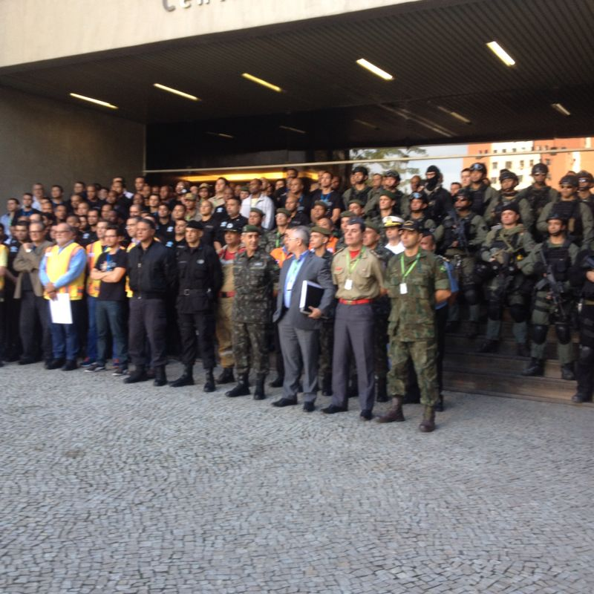
Megassimulação
Reunião de todas as Forças de Segurança para simulação conjunta para os Jogos
Previsão para a próxima:
Março 2016 – sujeito à confirmação das Forças

Slide 31
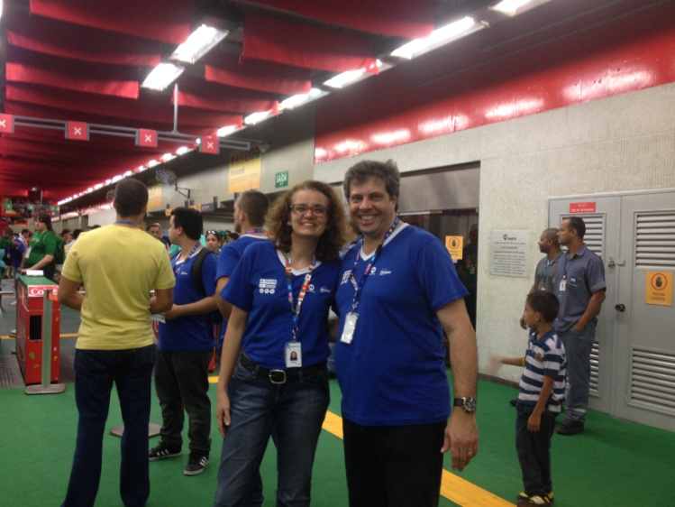
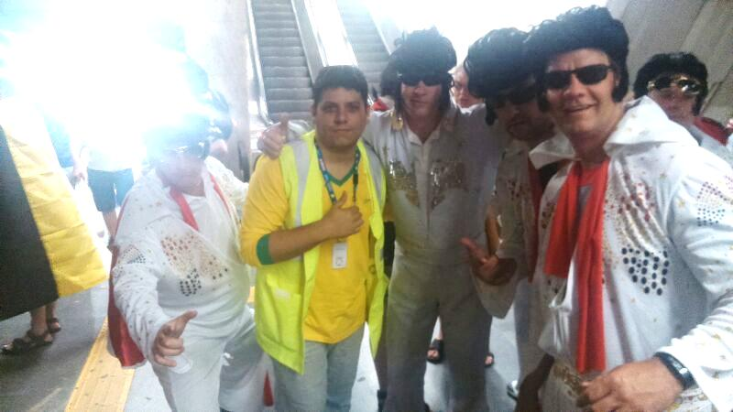
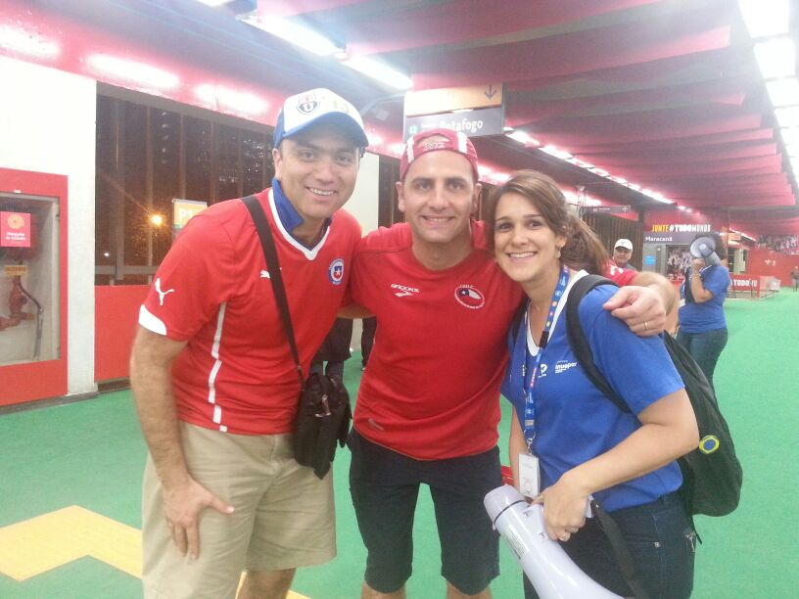
300 voluntários internos deverão ser escalados para os Jogos de 2016, os valores requeridos são: Vontade de servir, Bom Humor e Proatividade

Slide 32
Experiência mais que gratificante, ajudamos ao próximo, vivenciamos o evento e deixamos de assistir para participar.
Laura Motta
Inteligência de Mercado MetrôRio

Slide 33

Contratação de
PROMOTORES BILÍNGUES
para orientação aos espectadores e turistas

Slide 34
FACILIDADES

Slide 35

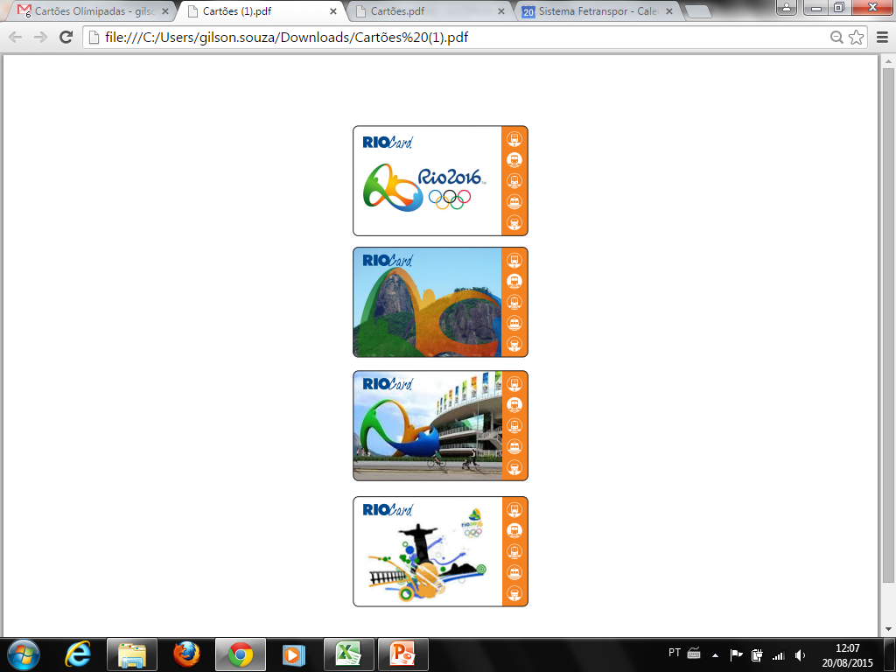
CARTÃO OLÍMPICO
1 dia
Ação conjunta entre MetrôRio, Supervia, Barcas e BRTs
Riocard: Operador do cartão olímpico - definido pela SETRANS
  Válido no período dos Jogos Olímpicos
  Para os custos com transportes estima-se 6 embarques por dia;
  O modelo deverá suportar remuneração para free flow e custos de venda e logística
3 dias
7 dias
Aceito na Cidade do Rio de Janeiro e na RMRJ apenas na Supervia e na estação Araribóia - barcas em Niterói

Slide 36
MetrôRio – Acessibilidade 1/2
 | Estações | Rampa | Elevador | Plataforma Verical | Plataforma Inclinada | Piso Tático | Mapa em braille | Sinalização de assento prioritário | Poste SOS | Sinalização para cadeirantes | Sinalização Vertical
 | Zona Maracanã
Linha 1 | São Francisco Xavier | - | ✓ | ✓ | - | ✓ | ✓ | ✓ | ✓ | ✓ | ✓
 | Afonso Pena | - | ✓ | ✓ | - | ✓ | ✓ | ✓ | ✓ | ✓ | ✓
 | Praça XI |  | - | ✓ | - | ✓ | ✓ | ✓ | ✓ | ✓ | ✓
L1/L2 | Central do Brasil | - | - | - | ✓ | ✓ | ✓ | ✓ | ✓ | ✓ | ✓
Linha 2 | São Cristóvão | - | ✓ | ✓ | - | ✓ | ✓ | ✓ | ✓ | ✓ | ✓
 | Maracanã | ✓ | ✓ | - | - | ✓ | ✓ | ✓ | ✓ | ✓ | ✓
 | Zona Copacabana
Linha 1/Linha 2 | Glória | - | ✓ | ✓ | - | ✓ | ✓ | ✓ | ✓ | ✓ | ✓
 | Catete | - | ✓ | ✓ | - | ✓ | ✓ | ✓ | ✓ | ✓ | ✓
 | Largo do Machado | - | ✓ | ✓ | - | ✓ | ✓ | ✓ | ✓ | ✓ | ✓
 | Cardeal Arcoverde | - | - | - | ✓ | ✓ | ✓ | ✓ | ✓ | ✓ | ✓
Planejado
 Executado

Slide 37
MetrôRio – Acessibilidade 2/2
 | Estações | Rampa | Elevador | Plataforma Vertical | Plataforma Inclinada | Piso Tático | Mapa em braille | Sinalização de assentos prioritários |  | Poste SOS | Sinalização para cadeirantes
 | Zona Copacabana - continuação
L1/L2 | General Osório | - | ✓ | ✓ | - | ✓ | ✓ | ✓ |  | ✓ | ✓
 | Cantagalo | - | ✓ | ✓ | - | ✓ | ✓ | ✓ |  | ✓ | ✓
Linha 4 | Nossa Senhora da Paz | - | - |  | - |  |  |  |  |  | 
 | General Osório (Exp) | - | - | - |  |  |  |  |  |  | 
 | Jardim de Alah | - |  |  | - |  |  |  |  |  | 
Planejado
 Executado

Slide 38
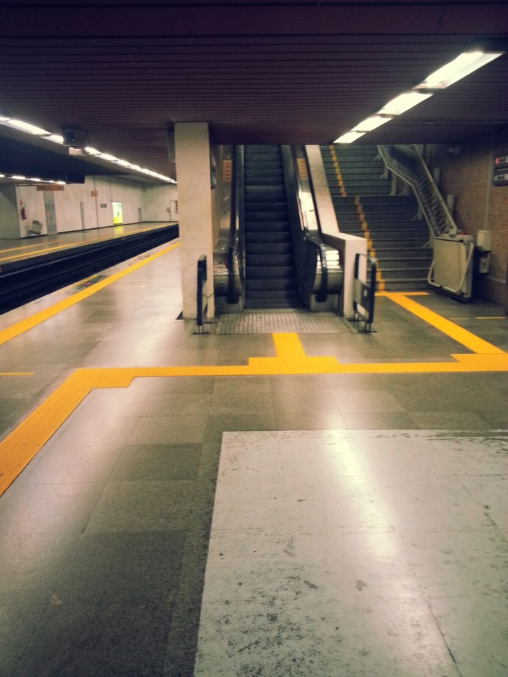
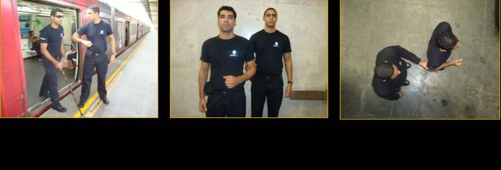
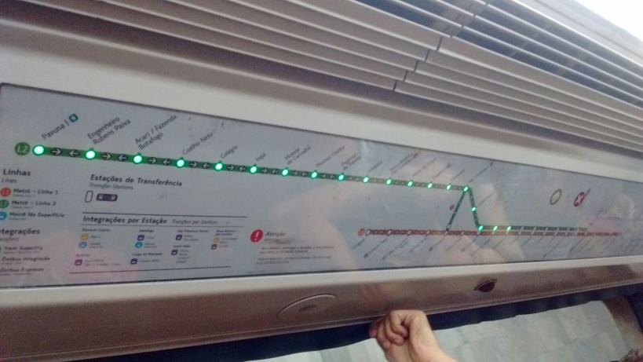
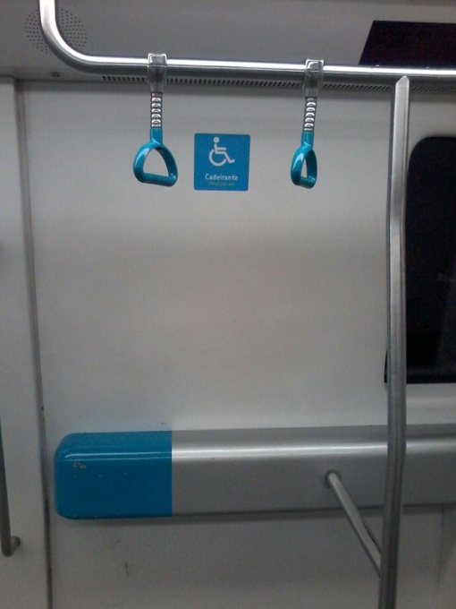
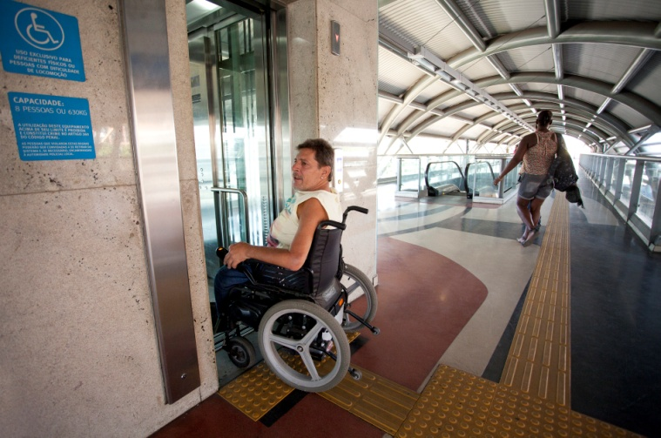
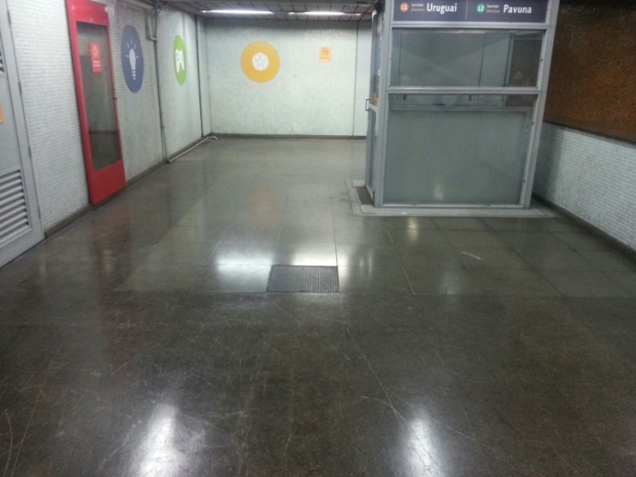
MetrôRio – Acessibilidade

Slide 39
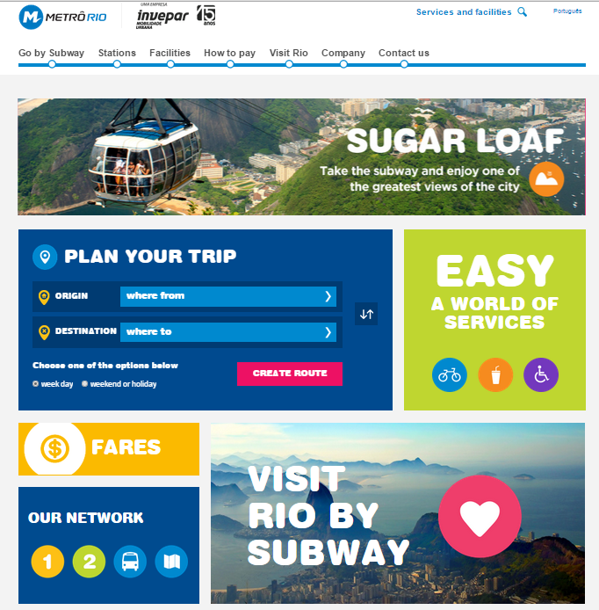
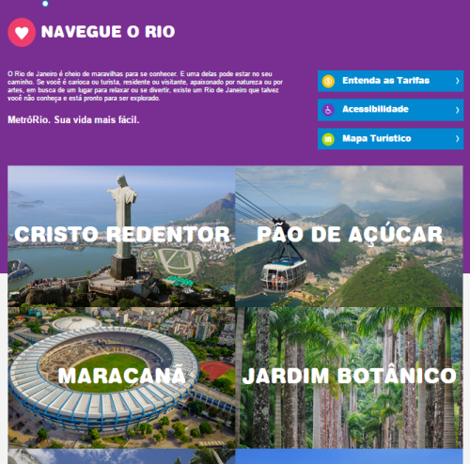
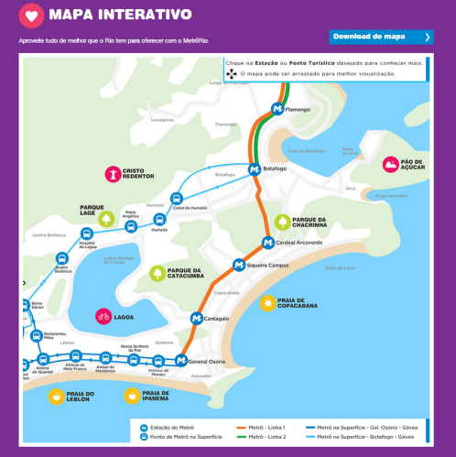
Site/Mídia Social
Versão bilíngue;
Páginas especialmente desenvolvidas para os visitantes do Rio de Janeiro:
Plan your trip (Planeje sua viagem);
Maps / Touristic guide (Mapas / Guia Turístico);
Visit Rio By Subway - touristic attractions
(Visite o Rio pelo Metro – atrações turísticas);
FAQ - Frequently Asked Questions (Perguntas Frequentes).

Slide 40
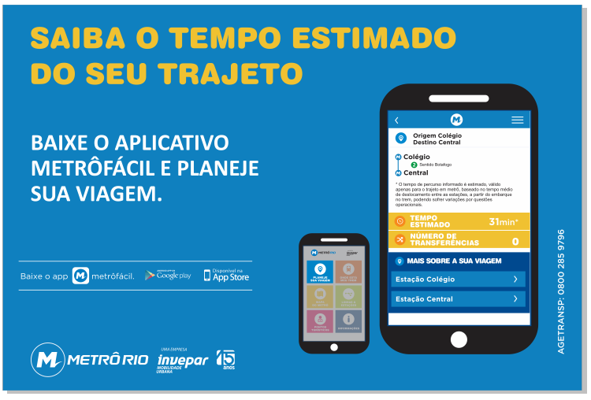
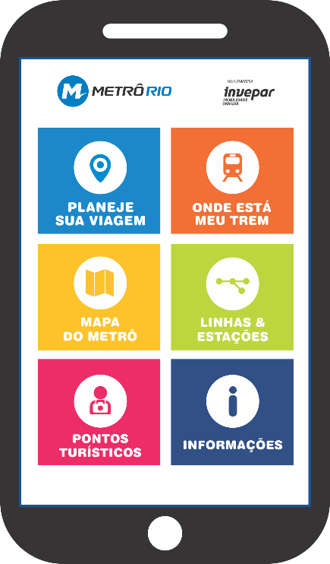
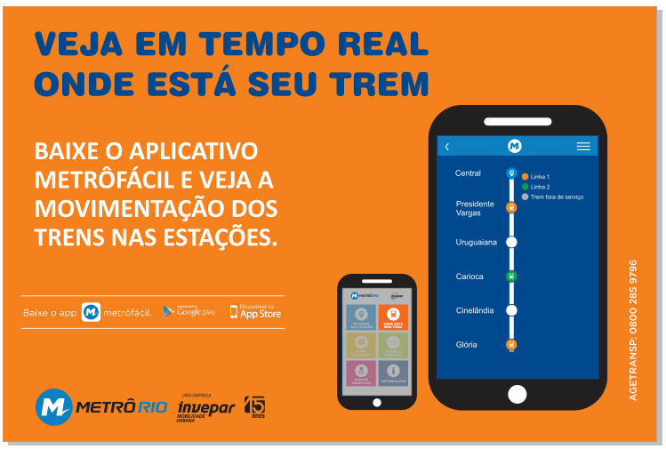
App
Versão bilíngue;
Design atrativo e intuitivo;
Características diferenciadas;
Canal de alertas operacionais;

Slide 41


Soundbranding
Versão bilíngue;
Guias carismáticos e empáticos, com a identidade do carioca.

Slide 42
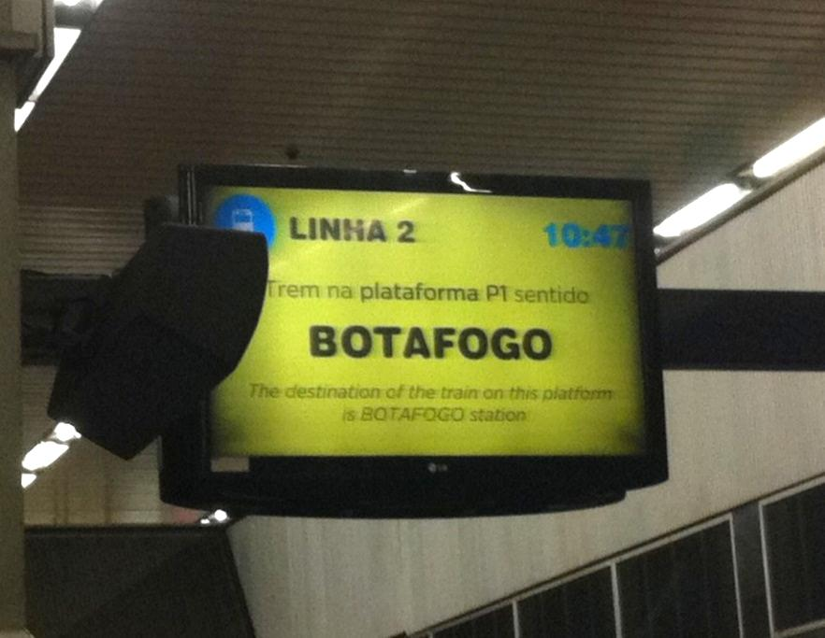
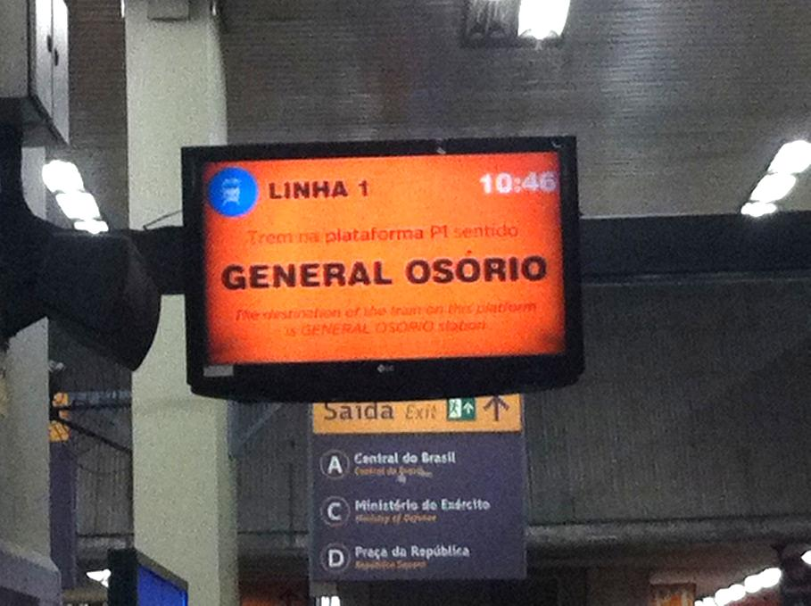
Monitores de Plataforma
Versão bilíngue;
Informação e orientação em tempo real.

Slide 43
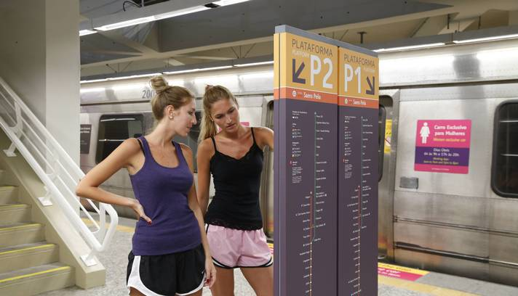
Guias Internos das Estações
Versão bilíngue;
Sinalização por ícones, baseada nos sistemas internacionais de metrô;
Facilidades de orientação para dentro do sistema do metrô e para fora das estações (ao redor), captando novos usuários.

Slide 44
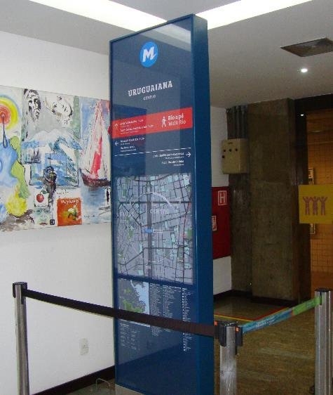
Sinalização Externa
Parceria firmada com a RioTur, permitindo a instalação de placas orientativas na cidade indicando o metrô.
Além disso, serão instalados totens nos acessos das 36 estações e nas estações da Linha 4.
FOTO: Protótipo exposto no Centro Administrativo

Slide 45
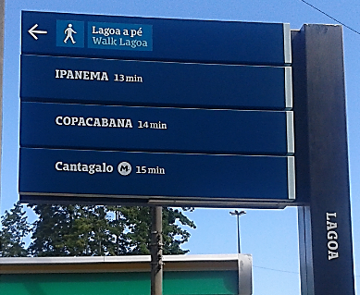
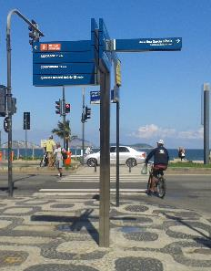
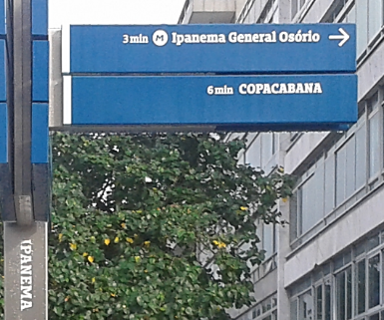
Placas sinalizando a direção e o tempo de caminhada à estação mais próxima.
Por se tratar de Utilidade Pública, além das 100 placas instaladas pelo Metrô, a Prefeitura estará instalando, em parceria, outras 500 placas que fazem menção ao Metrô.
Dessa forma, estaremos isentos de taxa de publicidade

Slide 46
Sinalização das Instalações Esportivas
A exemplo do que foi feito na Copa do Mundo, estaremos recebendo placas informativas em nossas estações, custeadas pela Prefeitura, para indicar aos espectadores como chegar nos mais de 20 destinos diferentes das competições esportivas

Slide 47

A princípio, teremos que lançar, a
exemplo de Londres,
avisos para o usuário comum
planejar de forma
diferenciada sua
jornada

Slide 48
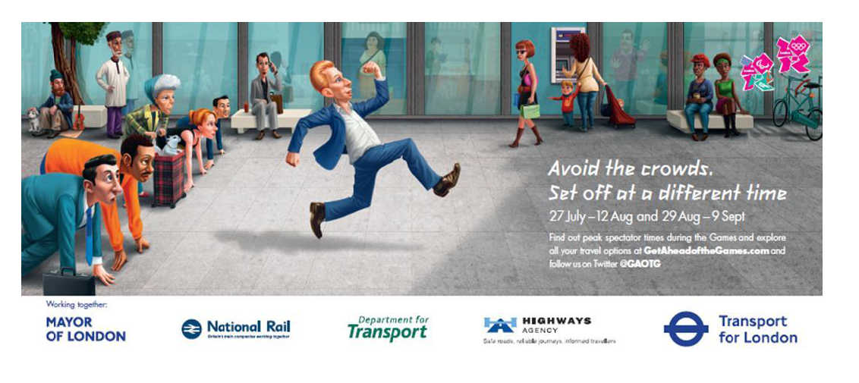

Slide 49
Investimento
Experiência do usuário
    Ambientação das estações com temas olímpicos e pontos turísticos
    Promotores bilíngues
    Mapa de bolso bilíngue
    Melhorias no aplicativo para facilitar circulação no sistema e informar mudanças operacionais
Verba orçada: R$ 2.250.000 (baseada em histórico da Copa do Mundo)
Mídia
Campanha especifica sobre pré e fechamento olimpíadas
Verba orçada: R$ 600.000 (10% da verba mídia solicitada para o ano)

Slide 50


Uma história que começou em 2012 com a criação da Gerência de Mega Eventos
Envio de profissionais para vivenciar os bastidores dos Jogos de Londres 2012
Experiência adquirida ao longo de
3 grandes eventos

Slide 51

PRÓXIMA PARADA...
Conclusiones

